Slide 1
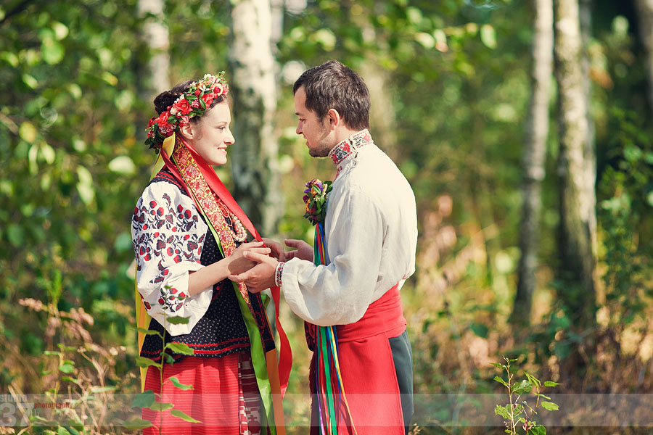
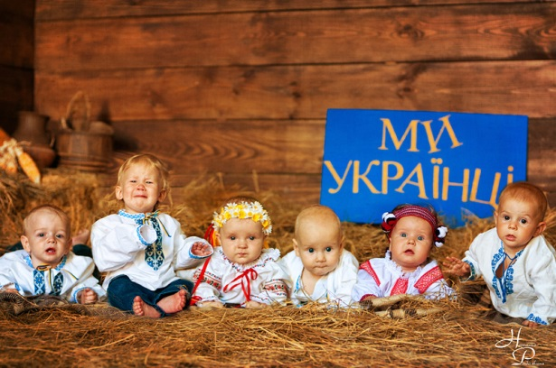
Народне Українське весілля
Презентація
Учениці 9 - Г класу
Ліцею інформаційних технологій
Сидоренко Лариси

Slide 2
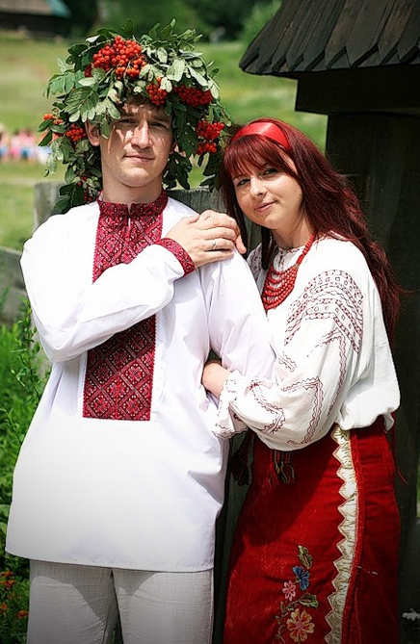
Із давніх-давен традиційне українське весілля було одним з найжаданіших, найхвилюючих родинних свят. З ним пов’язували не тільки шлюб молодих, поєднання двох родів; це була подія масштабна, надзвичайно відповідальна, в якій брало участь чимало людей .

Slide 3
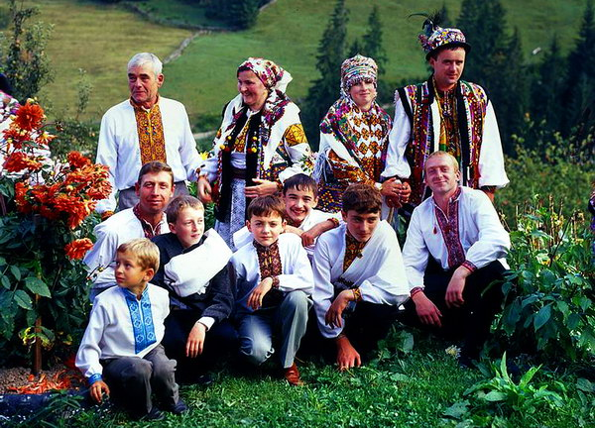
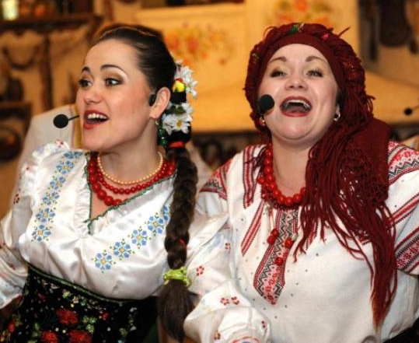
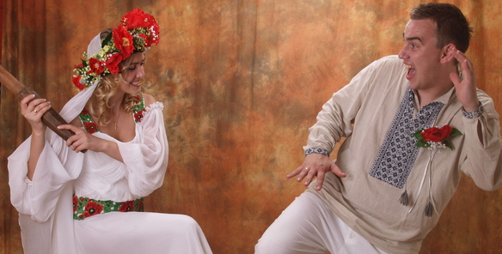
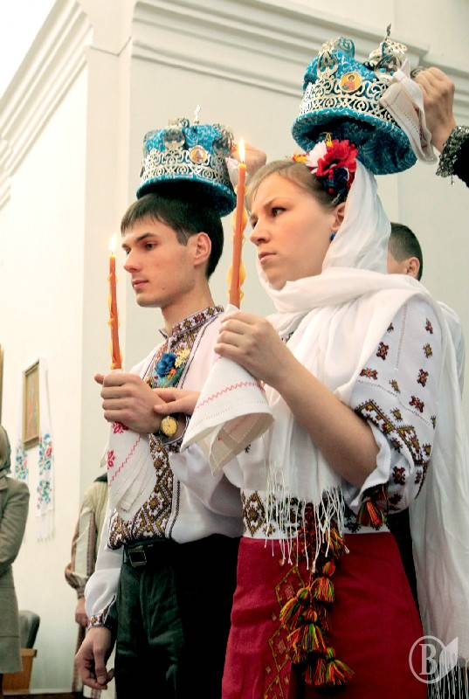
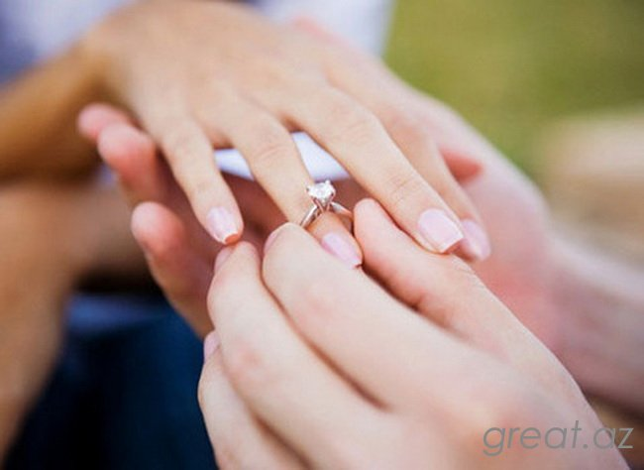
Хід весілля:
Сватання
Підготовка
а) Гільце
б) Вінки
в) Запросини
г) Коровай
Вінчання
Весілля

Slide 4
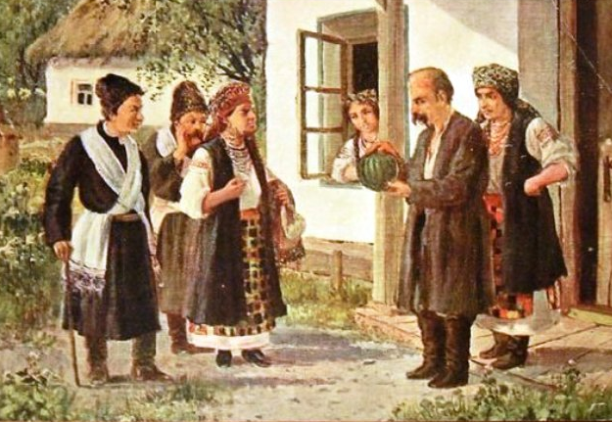
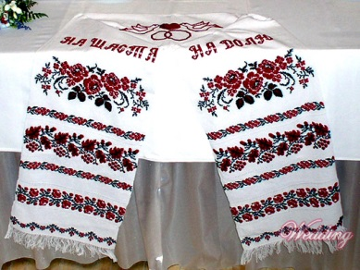
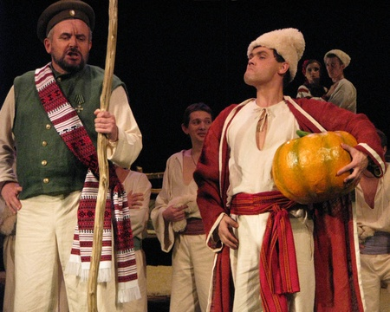
Сватання
Хлопець разом зі старостами , з хлібом та гостинцями йшов в дім молодої.

Slide 5
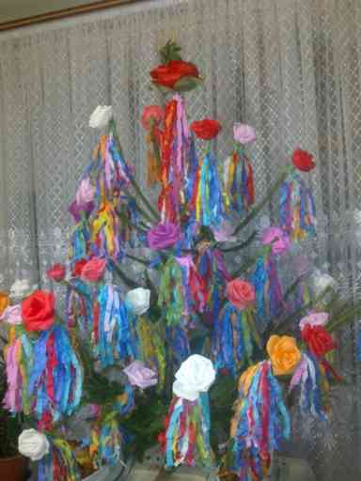
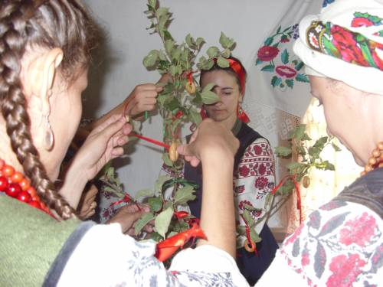
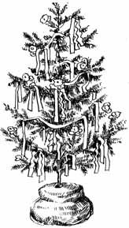
Підготовка. 1.Гільце
В суботу ввечері вили «гільце», невелике деревце або гілку прикрашали квітами, це супроводжувалось піснями, танцями та вечерею.

Slide 6
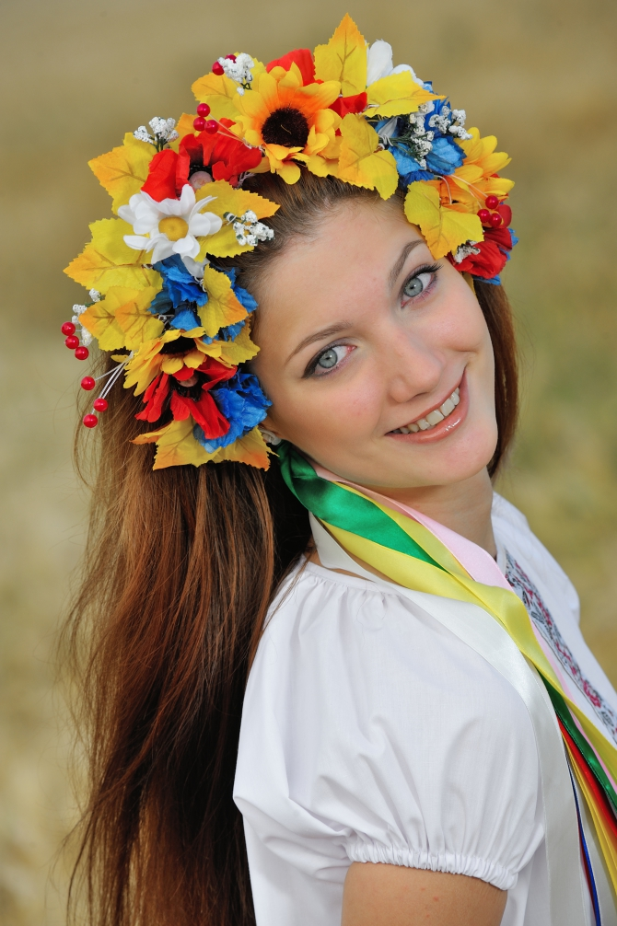
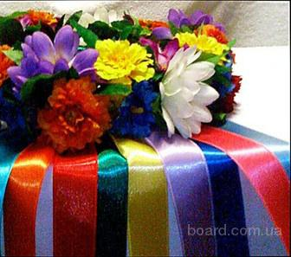
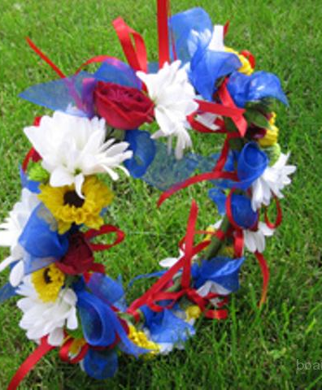
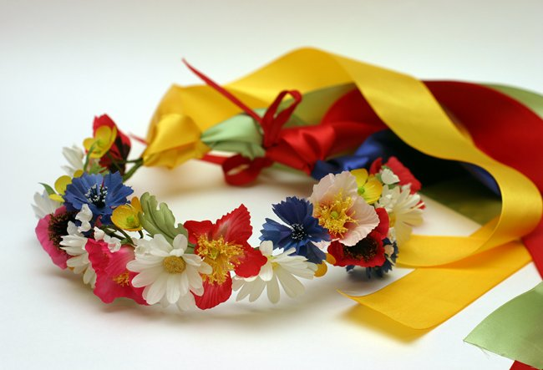
2. Вінки
В цей самий час роблять і барвінкові вінки. Готові вінки позолочували. Інші дівчата мали вінки з рути та м'яти.

Slide 7
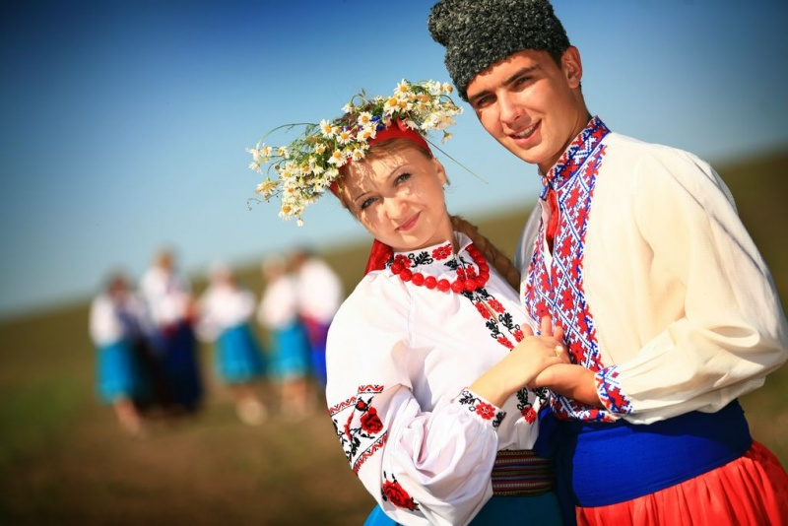
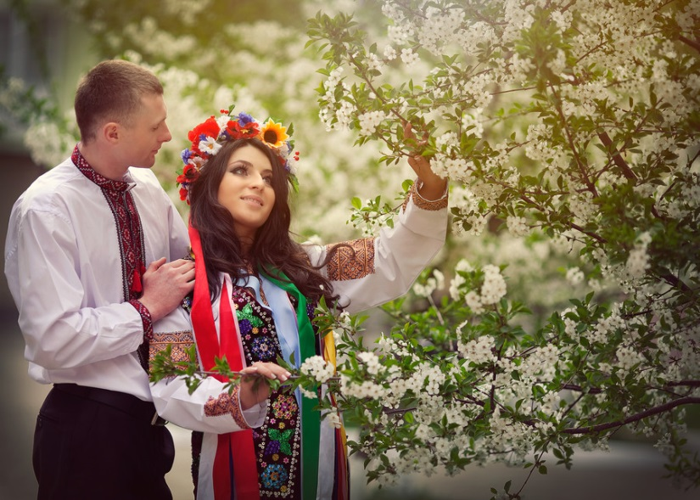
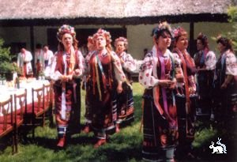
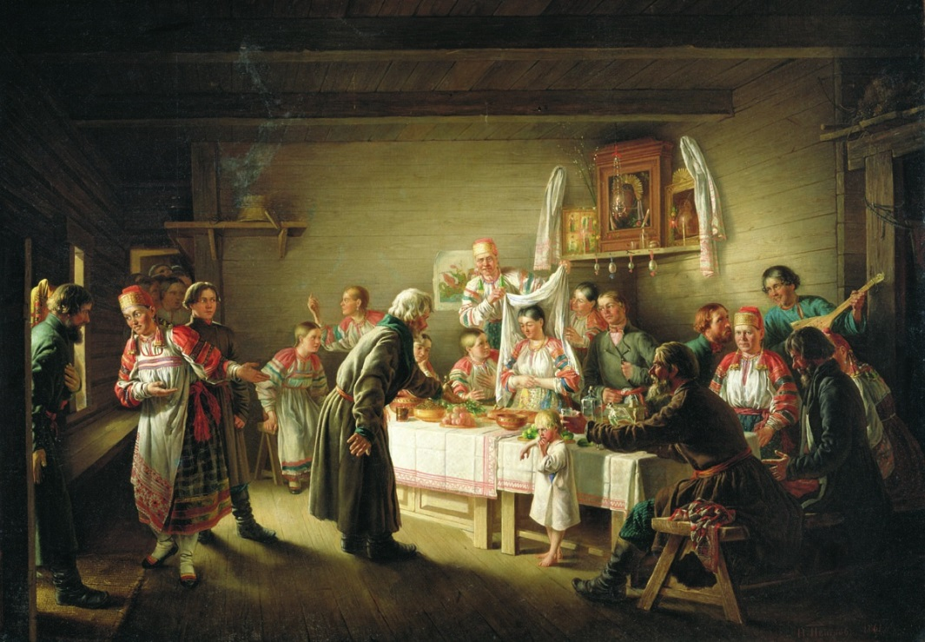
3. Запросини
Коли гільце та вінки були готові молода з дівчатами йшла запрошувати на весілля. В цей самий час молодий зі своїми друзями також ходив запрошувати.

Slide 8
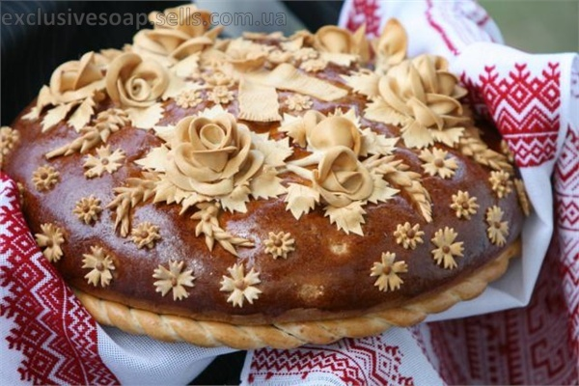
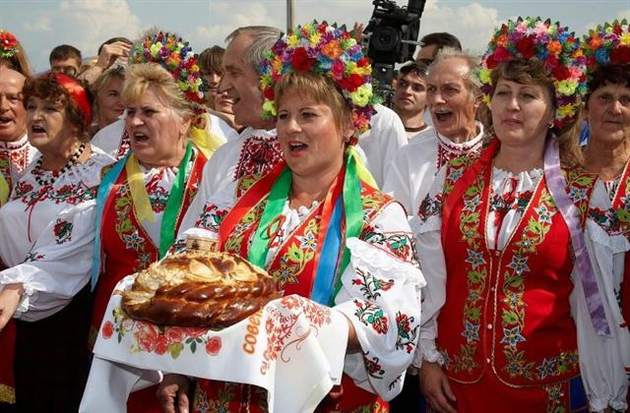
4. Коровай
Коровай пекли одружені жінки. Під час приготування короваю, коровайниці співали ритуальних пісень. Коровай прикрашали виробленими з тіста сонцем, квітами та голубами.

Slide 9
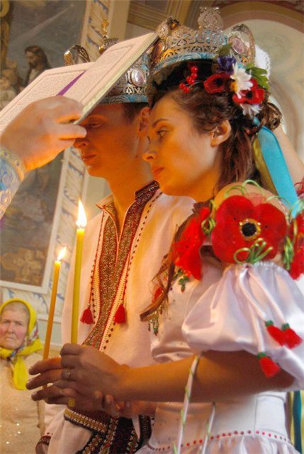
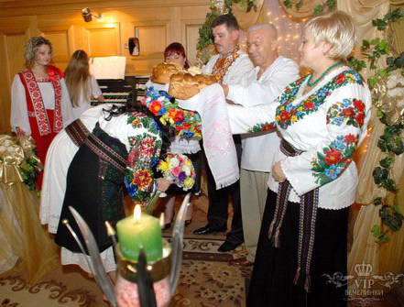
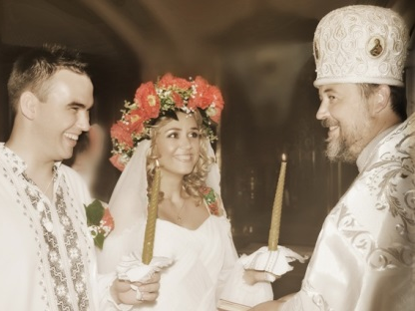
Вінчання
Вінчання відбувалось в неділю до обіду, після вінчання кожний йшов на обід в свій дім. Після цього молодий йшов до молодої. На вході відбувався «викуп молодої».

Slide 10
Весілля
Власне саме весілля починається з організації поїзду молодого до молодої. По дорозі до молодої відбувалися перейми , коли молодий мав платити гроші та вгощати, тих хто його зупинив.

Slide 11
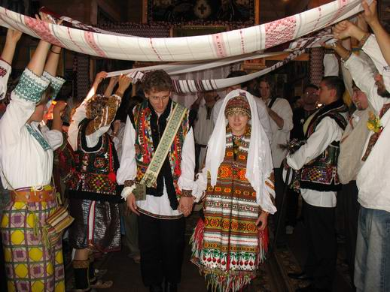
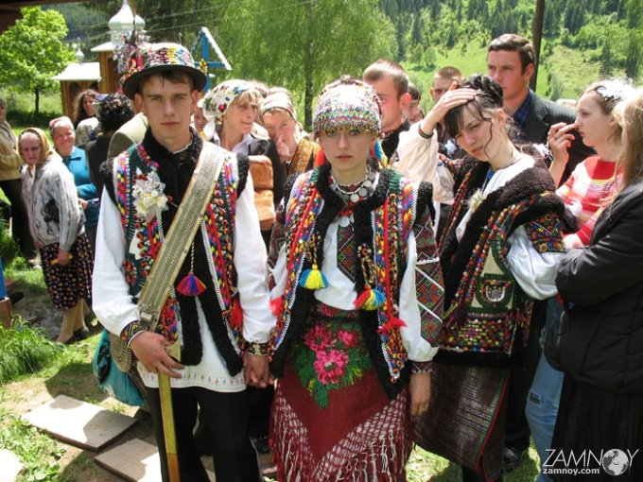
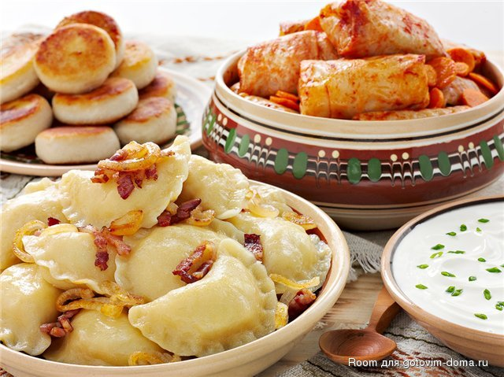
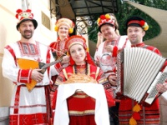
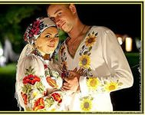
Зустрічати поїзд молодого виходила мати молодої в вивернутому кожусі та з мискою води в руках. Після того як молодий сідав коло молодої починався розподіл подарунків між ріднею дівчини. …

Slide 12
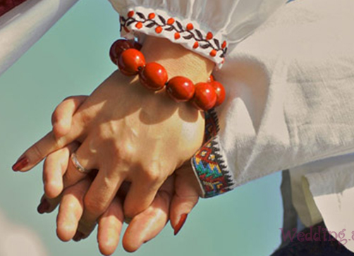
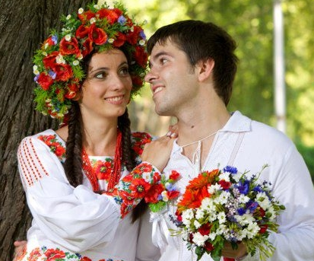
Дякую за увагу!
За короваєм ішов обряд перевезення молодої до хати молодого, який розпочинався вечерею.
В понеділок відбувався другий день весілля і у вівторок третій.

